Slide 1
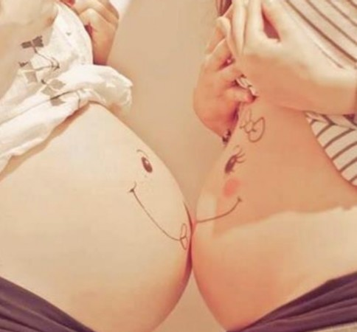
Saúde Bucal no Pré-natal e Puerpério na Unidade de Saúde da Família do Caji/Vida Nova-Lauro de Freitas/BA
Trabalho de Conclusão de Curso (TCC)
Curso de Especialização em Saúde da Família
Universidade Federal de Pelotas (UFPEL)
Orientanda: Vanessa Santos Estrela
Orientadora: Camila de Lima Sarmento
Fevereiro 2014

Slide 2
Trabalho de Conclusão de Curso (TCC)
Curso de Especialização em Saúde da Família
Universidade Federal de Pelotas (UFPEL)
Introdução

Slide 3
Introdução
Na atenção integral à saúde da mulher, os programas de pré-natal e puerperal devem ser organizados de forma a atender às reais necessidades das mulheres durante a gestação e o puerpério. Dessa forma, o estado de saúde bucal apresentado durante a gestação tem relação com a saúde geral da gestante e pode influenciar na saúde geral e bucal do bebê.
(Ministério da Saúde, 2008 e 2012)

Slide 4
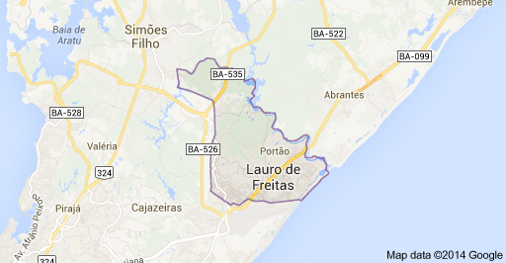
Lauro de Freitas-Ba
População total: Cerca de 163.449 hab.
13 USF totalizando 22 ESF com ESB
Unidade de referência de fisioterapia especial, tuberculose e hanseníase, NASF, CREAS, CAPS AD e infantil, CEO e 02 Hospitais (Municipal e Estadual).
Figura 1: Mapa Região Metropolitana de salvador (Lauro de Freitas)

Slide 5
USF-Caji/Vida Nova
Pertencente à zona urbana com população de 3.116 cadastradas, sendo 1.442 do sexo masculino e 1,674, feminino (SIAB,2011);
03 ESF e 01 PACS;
04 médicos, 04 enfermeiras, 03 dentistas, 03 ASB, 04 técnicas de enfermagem, 03 recepcionistas, 01 Assistente Social, NASF (01 psicóloga, 01 terapêuta ocupacional, 01 educadora física, 01 nutricionista), 02 fisioterapeutas, 01 técnico de farmácia, 01 guarda municipal, 02 auxiliares de serviços gerais, 01 coordenador administrativo, 01 apoiadora institucional e 28 ACS.

Slide 6
Público-alvo
Gestantes
Problemas bucais
Equipe desarticulada
Sem atenção de educação coletiva
Sem organização dos dados
Atendimentos em casos de urgência

Slide 7
Objetivos

Slide 8
Objetivo geral
Melhorar a atenção à Saúde das Gestantes e recém-nascidos das áreas cadastradas pelos ACS na Unidade de Saúde do Caji/Vida Nova do Município de Lauro de Freitas – Bahia.

Slide 9
Objetivos específicos
Ampliar a cobertura da atenção à Saúde das Gestantes;
Melhorar a adesão ao cuidado com a Saúde das Gestantes;
Melhorar a qualidade do cuidado em saúde das gestantes;
Melhorar a qualidade dos registros do Programa do Pré-natal e puerpério;
Realizar mapeamento de risco na saúde das gestantes da área de abrangência;
Promover a saúde das gestantes e recém-nascidos.

Slide 10
Resultados da Intervenção

Slide 11
OBJETIVO 1- Ampliar a cobertura de atenção a Saúde das Gestantes.
Meta 1: Ampliar a cobertura do programa de pré-natal na UBS para 70% das gestantes.
Indicador 1: Proporção de gestantes que frequentam o programa de pré-natal na USF.

Slide 12
OBJETIVO 1- Ampliar a cobertura de atenção a Saúde das Gestantes.
Meta 2: Ampliar a cobertura de primeira consulta odontológica para 70% das gestantes.
Indicador: Proporção de gestantes com primeira consulta odontológica.

Slide 13
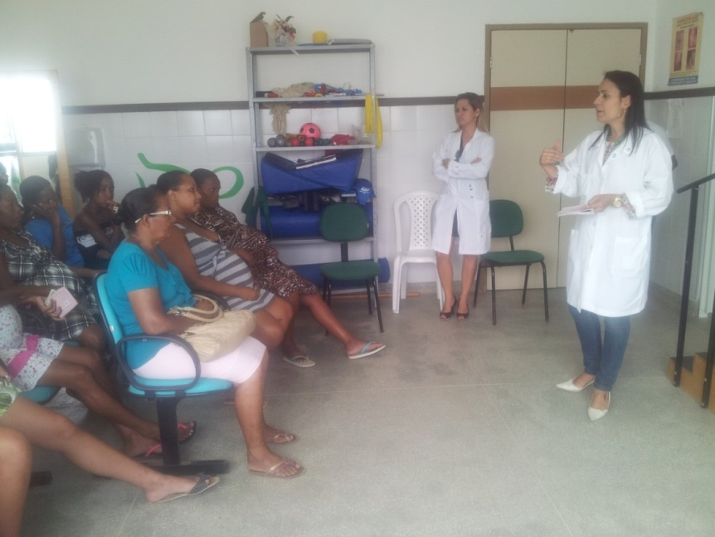
Ações
Fonte: Arquivos da intervenção

Slide 14
OBJETIVO 1- Ampliar a cobertura de atenção a Saúde das Gestantes.
Meta 3: Realizar visita domiciliar em 100% das gestantes e recém-nascidos acamados ou com problemas de mobilidade física.
Indicador: Proporção de gestantes que frequentam o programa de pré-natal na USF.
Esta meta não foi cumprida, pois não houve disponibilização, por parte da gestão de carro para conduzir os profissionais até as residências destas pacientes.

Slide 15
OBJETIVO 2- Melhorar a adesão ao cuidado com a Saúde das Gestantes.
Meta 4: Captar 70% das gestantes da área de abrangência sem atenção ao pré-natal na UBS ou em outro serviço, até o primeiro trimestre de gestação
Indicador: Proporção de gestantes com início do pré-natal no primeiro trimestre de gestação.

Slide 16
OBJETIVO 3 - Melhorar a qualidade do cuidado em saúde das gestantes e recém-nascidos.
Meta 5: Realizar consultas em dia de acordo com os períodos preconizados pelo protocolo em 100% das gestantes cadastradas.
Indicador: Proporção de gestantes com consultas em dia de acordo com os períodos preconizados pelo protocolo.

Slide 17
OBJETIVO 3 - Melhorar a qualidade do cuidado em saúde das gestantes e recém-nascidos.
Meta 6: Capacitar 100% dos profissionais da equipe para o atendimento integral em saúde da gestante e do recém-nascido
Indicador: Proporção de profissionais da equipe capacitados para o atendimento integral em saúde da gestante e do recém-nascido.
A equipe possui 13 profissionais. As qualificações ocorreram em 3 momentos distintos durante o primeiro mês da realização da intervenção, nos dias 10.10.2012, 24.10.2012 e 31.10.2012, durante a reunião de equipe. Obtivemos um resultado de 84,61%, 92,3% e 100%, respectivamente. Os faltosos justificaram e procuraram se informar sobre os assuntos que foram abordados.

Slide 18
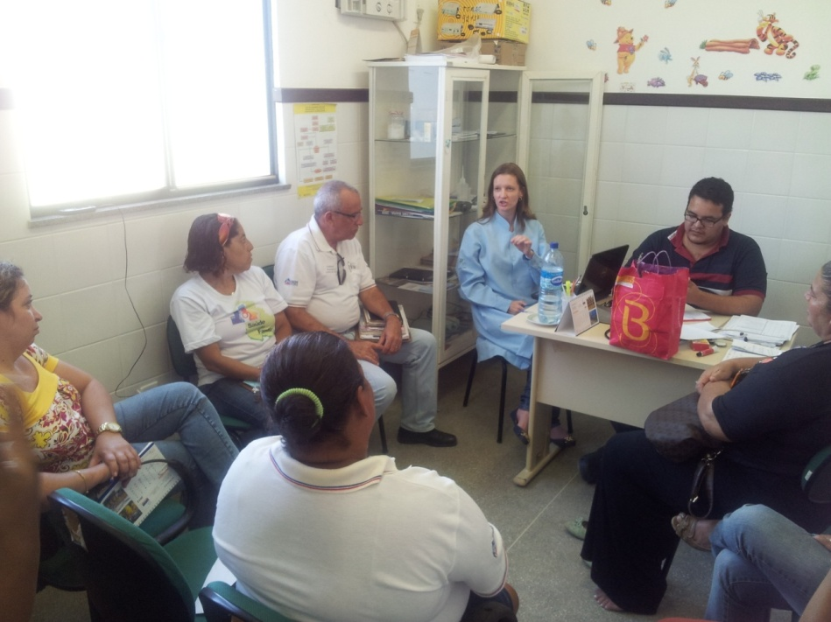
Ações
Qualificação dos profissionais da ESF
Fonte: Arquivos da intervenção

Slide 19
OBJETIVO 3 - Melhorar a qualidade do cuidado em saúde das gestantes e recém-nascidos.
Meta 7: Realizar exame bucal adequado em 100% das gestantes cadastradas.
Indicador: Proporção de gestantes com avaliação de saúde bucal.

Slide 20
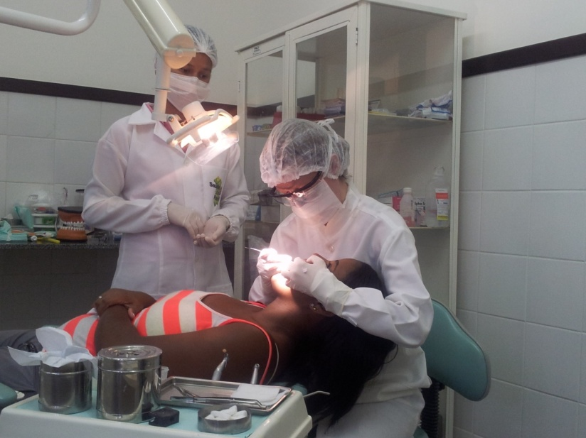
Ações
Realização de exame clínico para detecção das necessidades de tratamento.
Fonte: Arquivos da intervenção

Slide 21
OBJETIVO 3 - Melhorar a qualidade do cuidado em saúde das gestantes e recém-nascidos.
Meta 8: Encaminhar à realização de exames complementares 100% das gestantes cadastradas.
Indicador: Proporção de gestantes com TODOS exames laboratoriais preconizados para primeira consulta do pré-natal.

Slide 22
Objetivo 4 :Melhorar a qualidade dos registros do Programa do Pré-natal e puerpério.
Meta 9: Manter registro atualizado em planilha e/ou prontuário de 100% das gestantes que frequentaram o programa na UBS.
Indicador: Proporção de registro atualizado em planilha e/ou prontuário no atendimento integral em saúde da gestante.
Meta 10: Preencher a caderneta de Saúde do recém-nascido para 100% das puérperas que frequentam o programa na UBS.
Indicador: Proporção de cadernetas de recém-nascidos com informações sobre saúde bucal.

Slide 23
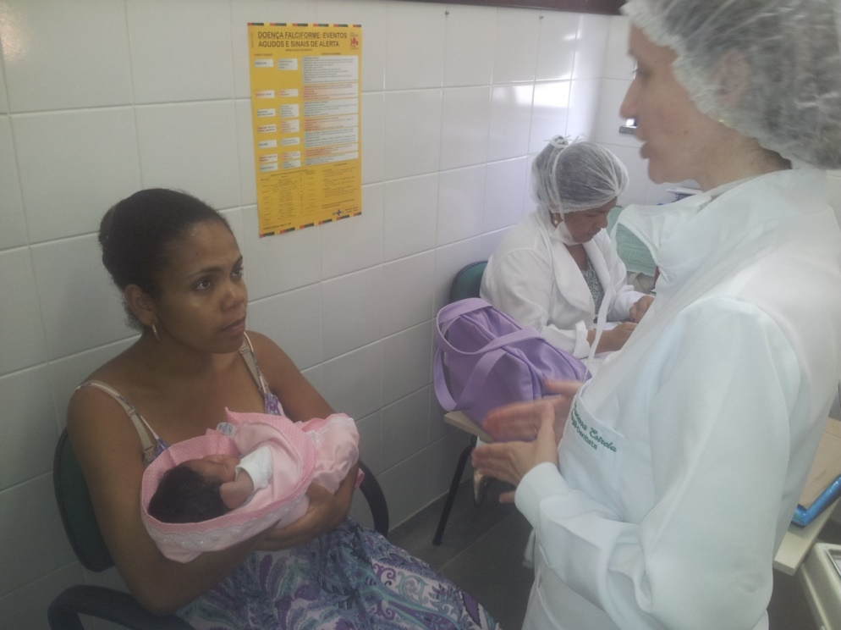
Objetivo 4:Melhorar a qualidade dos registros do Programa do Pré-natal e puerpério.
Todos os recém-nascidos que estiveram na unidade, ou seja 100%, tiveram sua caderneta preenchida com informações de saúde bucal, visto que, a equipe está consciente na importância deste preenchimento para a organização do processo de trabalho do serviço.
Orientações à puérpera
Fonte: Arquivos da intervenção

Slide 24
Objetivo 5: Realizar mapeamento de risco na Saúde das gestantes da área de abrangência.
Meta 11: Identificar e acompanhar 100% das gestantes com acúmulo de fatores de risco para sua saúde.
Indicador: Proporção de gestantes com avaliação de risco na primeira consulta do Pré-natal.

Slide 25
Objetivo 5: Realizar mapeamento de risco na Saúde das gestantes da área de abrangência.
Meta 12: Identificar e acompanhar 100% das gestantes com acúmulo de fatores de risco para sua saúde bucal.
Indicador: Proporção de gestantes com avaliação de risco para saúde bucal.

Slide 26
Objetivo 6: Promover a saúde das gestantes e recém-nascidos
Meta 13: Dar orientações para 100% das gestantes com relação a sua higiene bucal e prevenção da cárie.
Indicador: Proporção de gestantes com orientação sobre higiene bucal e prevenção.

Slide 27
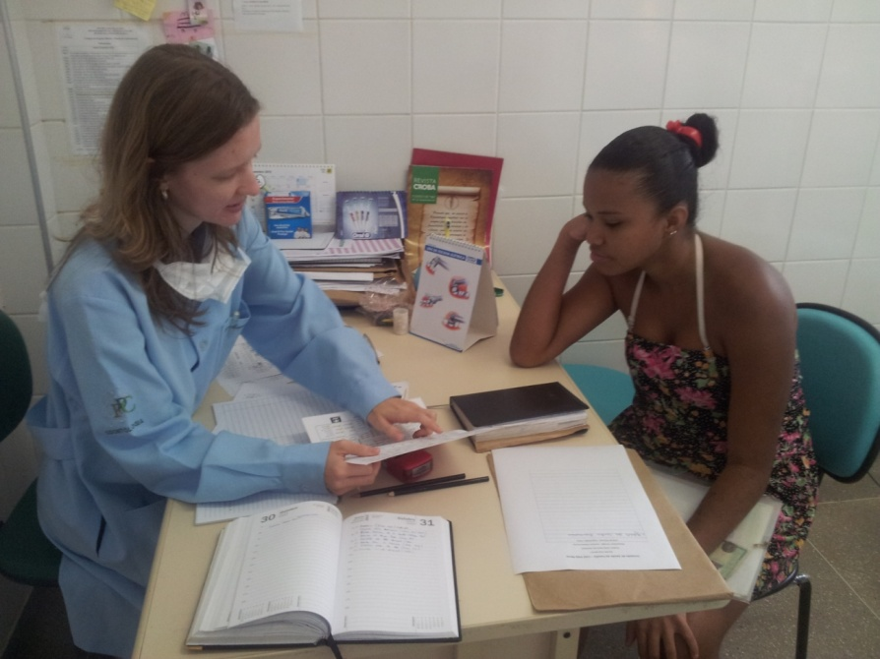
Ações
Atendimento individual à gestante para orientação sobre saúde bucal.
Fonte: Arquivos da intervenção

Slide 28
Objetivo 6: Promover a saúde das gestantes e recém-nascidos
Meta 14: Promover orientação nutricional pelo odontólogo para 100% das gestantes.
Indicador: Proporção de gestantes que receberam orientação nutricional do odontólogo.

Slide 29
Objetivo 6: Promover a saúde das gestantes e recém-nascidos
Meta 15: Promover orientação nutricional para 100% das gestantes.
Indicador: Proporção de gestantes que receberam orientação nutricional.

Slide 30
Objetivo 6: Promover a saúde das gestantes e recém-nascidos
Meta 16: Promover orientações sobre aleitamento materno para 100% das gestantes
Indicador: Proporção de gestantes que receberam orientação sobre aleitamento materno exclusivo.

Slide 31
Discussão

Slide 32
Ampliação da cobertura às gestantes
Melhoria no atendimento às gestantes
Integração da equipe
Melhoria do acesso à informação pela comunidade
Atibuições dos membros da equipe

Slide 33
Discussão
A intervenção na USF de Vida Nova, exigiu que a equipe participasse de uma qualificação para seguir os protocolos do Ministério da Saúde relativos à necessidade de rastreamento, diagnóstico, tratamento e monitoramento das gestantes, cadastradas, com necessidades de tratamento em saúde bucal, com o intuito de qualificar e melhorar o acolhimento e adesão aos atendimentos dessas pacientes.

Slide 34
Reflexão

Slide 35
Reflexão
Este curso de especialização ajudou a organizar o processo de trabalho, na prática profissional, permitindo uma sincronia no planejamento, execução, monitoramento e avaliação das ações desenvolvidas que poderão ser utilizadas para outros grupos.
A sistematização que estas tarefas nos proporcionaram nos permite fazer uma análise crítica do quanto precisamos criar estratégias de intervenção para a melhoria dos serviços prestados à população e, desta forma, promover ações para abranger, de forma integral, o cuidar.

Slide 36
Referências Bibliográficas
BRASIL. Ministério da Saúde. Pré-natal e Puerpério: atenção qualificada e humanizada – manual técnico. Secretaria de Atenção à Saúde, Departamento de Ações Programáticas Estratégicas. Brasília, 2005. Disponível em:<http:www.saude.gov.br>> Acesso em: 05 de agosto de 2012.
BRASIL. Ministério da Saúde. Caderno de Atenção Básica: Saúde Bucal. Secretaria de Atenção à Saúde. Departamento de Atenção Básica. Brasília, 2008.
BRASIL. Ministério da Saúde. Caderno de Atenção Básica: Atenção ao Pré-natal de baixo risco. Secretaria de Atenção à Saúde, Departamento de Atenção Básica. Brasília, 2012. Disponível em:<http:www.saude.gov.br> Acesso em: 06 de agosto de 2012.
BRASIL. Ministério da Saúde. Manual Técnico Pré-Natal e Puerpério. Secretaria de Atenção Básica. Departamento de Atenção Básica. Brasília, 2006.
BRASIL. Ministério da Saúde. Diretrizes da política nacional de Saúde Bucal. Secretaria de Atenção à Saúde. Departamento de Atenção Básica. Brasília, 2006.
MARTINS, V.F. A importância da Odontologia para as gestantes. Jornal da APCD. Set, 2004, p. 8-9.
MR, DEISE; RP, DANIELA; MBF, HELENA; CPJ, MARIA; ELM, MARI; GS, MILTON. Educação em saúde como estratégia de promoção de saúde bucal em gestantes. Ciência & Saúde Coletiva, 15(1):269-276, 2010.
PREFEITURA MUNICIPAL DE LAURO DE FREITAS. Disponível em: <http:www.lauro de freitas.ba.gov.br> Acesso em: 05 de Agosto de 2012.

Slide 37
Obrigada!

